Slide 1



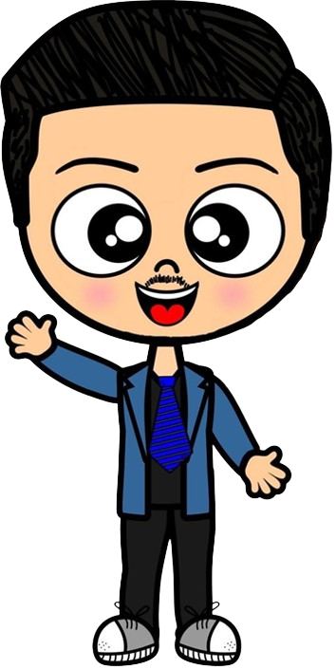



Fernando

Slide 2

Fernando

Slide 3






Nereida

Slide 4

Cristy

